Slide 1
بتن پیش تنیده و بزرگراه طبقاتی صدر
Precast concrete & Sadr bridge

Slide 2
معرفی بتن پیش تنیده
بتن پیش تنیده نوعی جدید از ترکیب بتن و فلز می باشد با این تفاوت که فلز (عنصر کششی) بصورت ارادی و کنترل شده تحت کشش قرار می گیرد . در این روش ، از ترک های میکروسکوپی ناشی از خمش اندک بتن تا حد قابل توجهی جلوگیری شده و توانایی آن نیز برای بارگذاری افزایش می یابد . میزان بتن لازم برای تهیه ی آنها نیز کمتر می باشد .
عناصر سازه ای پیش تنیده 3 دسته اند :
تیر ها
دال ها
ستون ها

Slide 3
روش های تولید
بتن پیش تنیده به دو صورت بدست می آید :
پیش ساخته یا پیش کشیده :
در این روش عناصر کششی قبل از بتن ریزی تحت کشش قرار میگیرند و پس از گرفتن بتن مقدار اضافی آنها بریده می شود.
بصورت درجا یا پس کشیده :
در این روش که بیشتر برای اجرای دال بتنی است ، بدین صورت است که ابتدا مسیر کابلهای کششی توسط حفره های فلزی انعطاف پذیر درون بتن تعیین می شود ، پس از گرفتن بتن کابل ها از حفره عبور داده می شوند و بوسله ی جک هایی کشیده می شوند . سپس از یک طرف حفره خلاء نسبی برقرار می شود و از طرف دیگر گروت با فشار درون حفره تزریق می گردد . پس از گرفتن گروت ، کابل درون بتن ثابت شده و می توان اضافی آن را برید .

Slide 4
تیر های پیش تنیده
نمودار بالا تنش و کشش ایجاد شده در تیر بتنی معمولی را نشان می دهد . در این نوع بتن ترک های مویی در قسمت تحتانی اجتناب ناپذیرند .
نمودارهای پایین تیر بتنی پیش تنیده را بدون بارگذاری و هنگام بارگذاری نهایی نشان می دهد .
همانطور که مشاهده می شود پس از بارگذاری بتن تنها تنش فشاری را تحمل میکند و تحمل کشش تنها به دوش کابل یا میلگرد است .

Slide 5
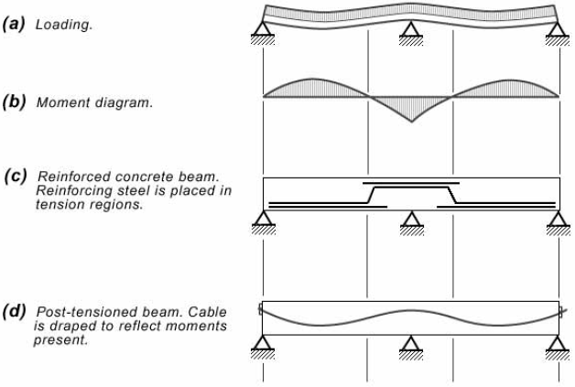
نحوه ی تعیین جای میلگردهای تحت کشش و یا مسیر کابلهای کششی از روی نمودار تنش_کشش می باشد .

Slide 6
تیر های T
تیر های L

Slide 7
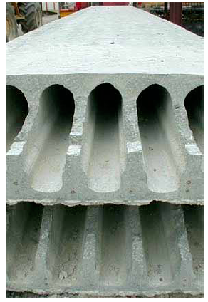
دال های پیش تنیده
رفتار سازه ای دال های پیش تنیده همانند تیرهاست با این تفاوت که کابل های پیش تنیدگی گاهی دردوجهت دال امتداد پیدامیکنند.
این دال ها گاهی هم بصورت قطعات پیش ساخته نصب می شوند که کابل های کششی آنها یکطرفه است .

Slide 8
نمونه ی قطعات پیش ساخته

Slide 9
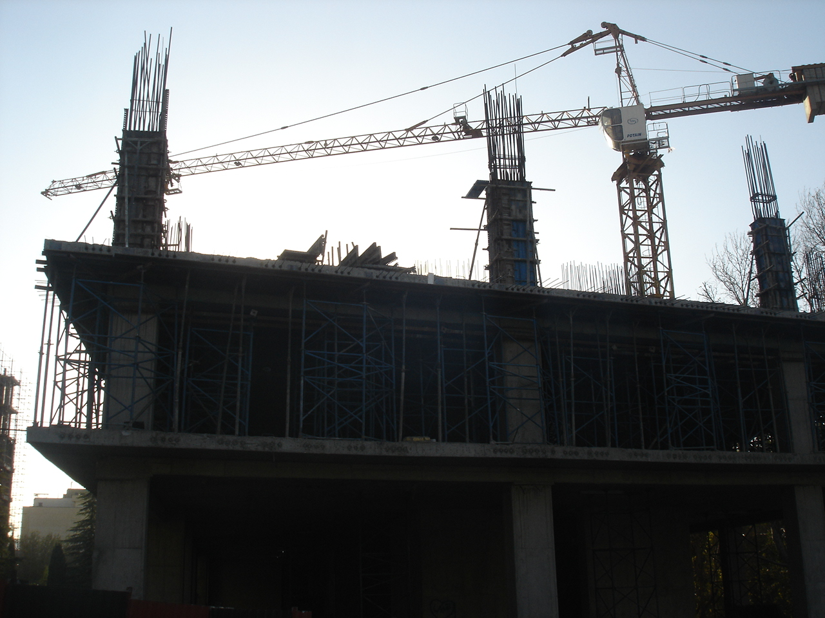
نمونه ی دال بتنی پیش تنیده دو طرفه

Slide 10
ستون های پیش تنیده
ستونهای پیش تنیده تفاوت اندکی در رفتار سازه ای خود دارند . اعضای سازه ای تحت فشار در صورت افزایش ارتفاع دچار کمانش یا همان خمیدگی می گردند ، در ستونهای پیش تنیده به کمک عناصری کششی از کمانش ستون جلوگیری به عمل می آید .

Slide 11
عناصر کششی ستون ها بدلیل فاصله ای که از محور ستون دارند مانع کمانش ستون می شوند چراکه اگر ستون بخواهد خم شود کابلهایی که دورتر از مرکز قوس کمانش ستون قرار می گیرند بیشتر کشیده می شوند .

Slide 12
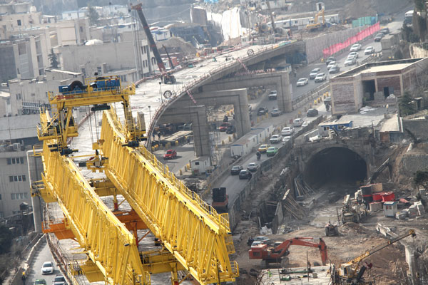
بزرگراه طبقاتی صدر

Slide 13
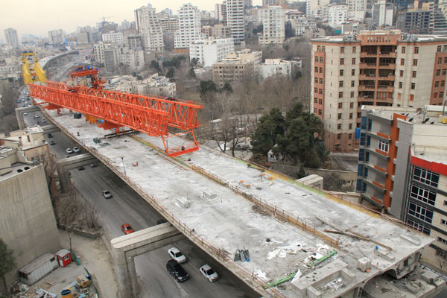
کارفرما : معاونت فنی و عمرانی
مجری: سازمان مهندسی وعمرانی شهر تهران
مشاور: مهندسان مشاور پاسیلو
پیمانکار: قرارگاه سازندگی خاتم الانبیاء(ص) موسسه ویژه شهید رجایی

Slide 14
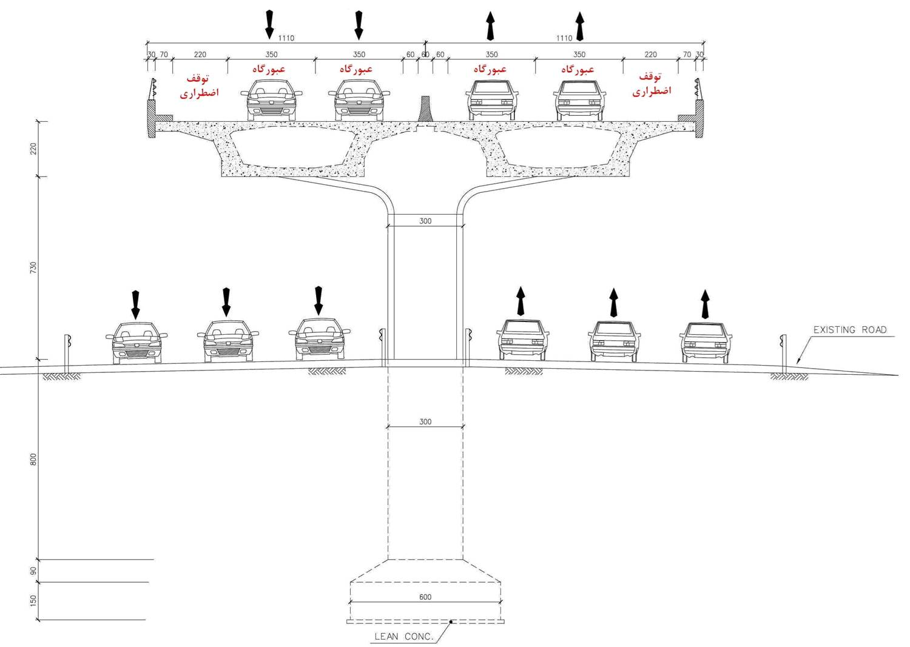
مقاطع پل
مقطع عرضی در محل های قرار گیری تک پایه ها

Slide 15
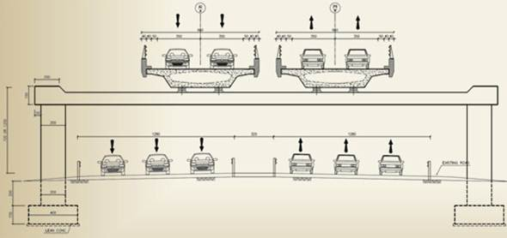
مقاطع پل
مقطع عرضی در محل های قرار گیری پایه دروازه ای

Slide 16
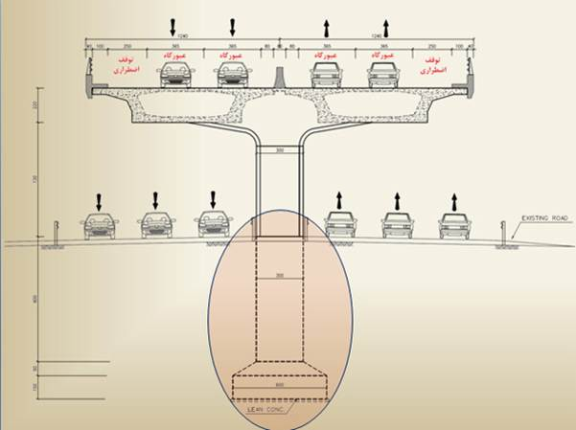
اجرا
فونداسیون : پی نیمه عمیق
روش اجرا :
۱- به صورت مکانیکی-دستی در رفوژ میانی
۲- در حین تردد ترافیک و همراه با پایدار سازی جداره ها

Slide 17
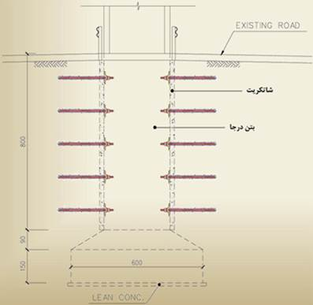
جزئیات فونداسیون

Slide 18
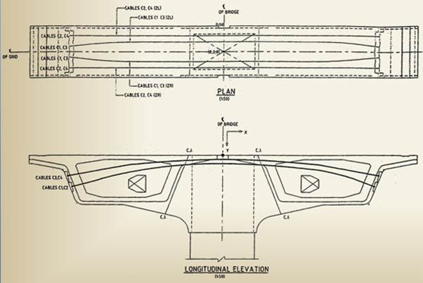
سرستونها
اجرای پایه ها :
۱- بصورت قطعات پیش ساخته و نصب در محل
۲- بتن ریزی در جا در شب
۳- نصب سر ستون های پیش ساخته پس کشیده

Slide 19
روش اجرای تابلیه :
پل‏های جعبه ‏ای قطعه‏ ای با اجرای طره‏ای عبارتند از :
الف ) پایه
ب ) قطعه صفر
پ ) قطعات عرشه
در روش اجرای طره‏ای ، ابتدا پایه‏ها ساخته می‏شوند . سپس با قالب‏بندی درجا قطعه صفر در روی پایه به صورت بتن‏ریزی درجا اجرا می‏شود . این قطعه ممکن است با پایه یکپارچه باشد و یا به صورت مفصلی بر روی نئوپرن بر پایه تکیه کرده باشد . در مرحله بعدی نوبت به قطعات عرشه می‏رسد که به نوبت در طرفین قطعه صفر قرار داده شده و توسط کابل‏ها کشیده می‏شوند . به این کابل‏ها ، کابل‏های طره‏ای گفته می‏شود . پس از تکمیل بازوهای طره‏ای و رسیدن دو بازوی چپ و راست در وسط دهانه ، قطعه کلید در وسط دهانه اجرا شده و پس از عبور دادن کابل‏های پیوستگی ، کشیده می‏شوند تا یکپارچگی کامل ایجاد گردد

Slide 20
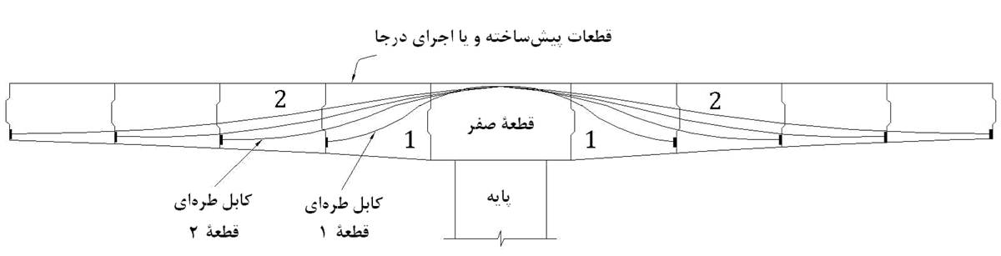
قطعات پل هرکدام توسط تاندون یا کابل کششی به قطعه ی اصلی روی پایه
(قطعه ی صفر) متصل میشوند ، کابلها مانع حرکت قطعه ها می شوند .

Slide 21
هر قطعه توسط یک رشته یا یک دسته کابل از پایین نگه داشته می شود .

Slide 22
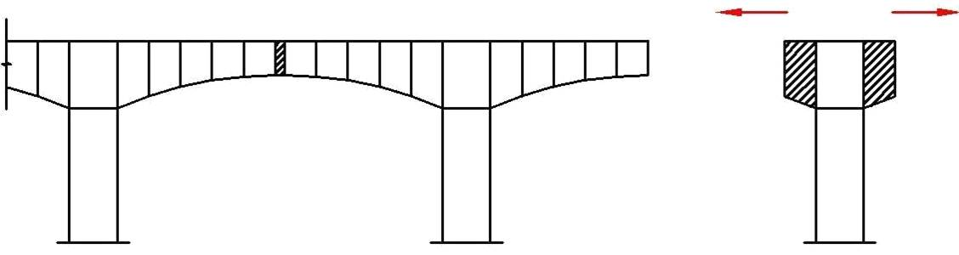

Slide 23
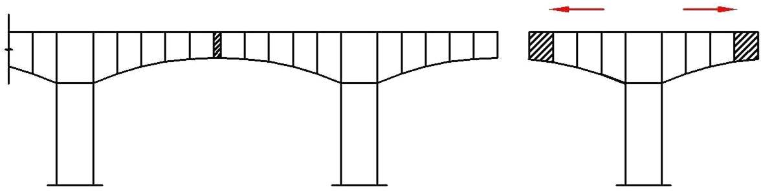

Slide 24
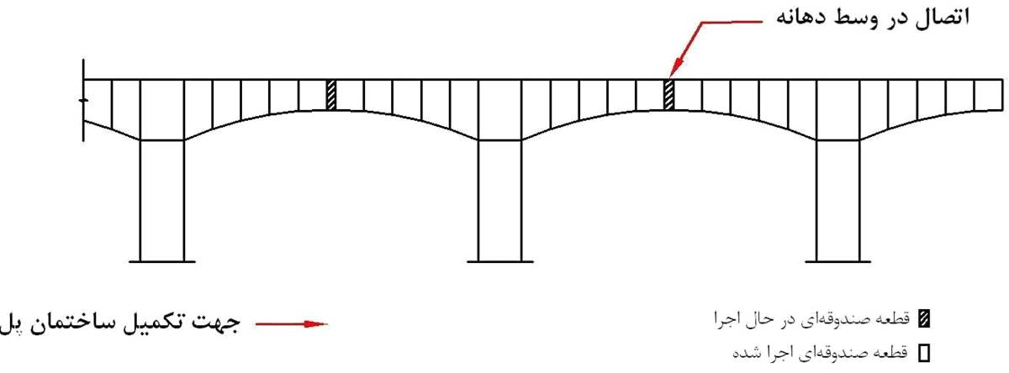

Slide 25
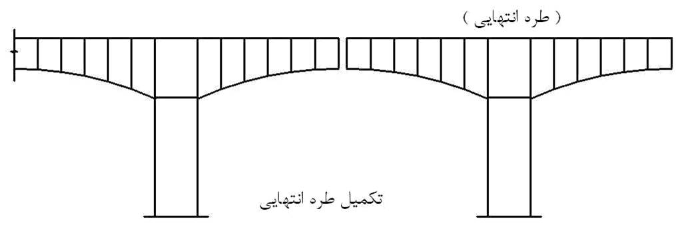

Slide 26
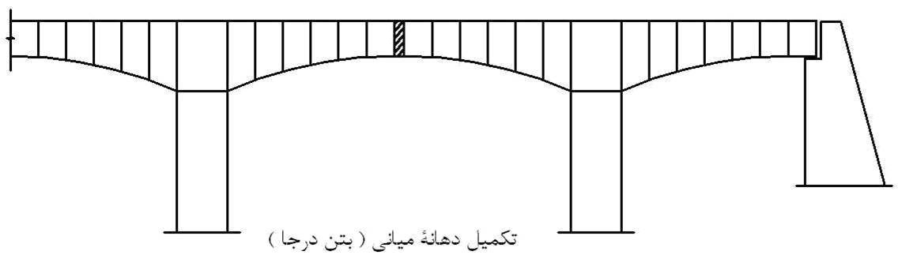

Slide 27
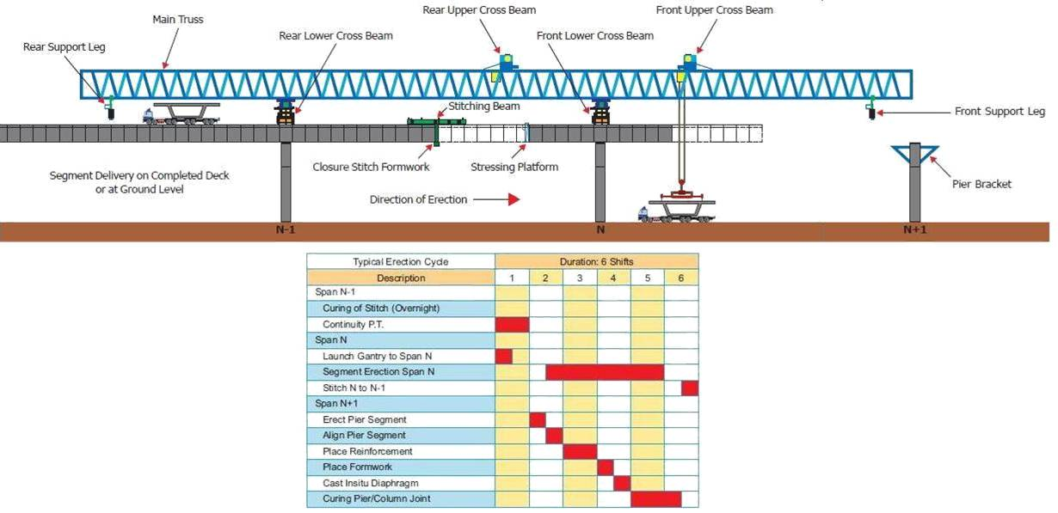
نصب قطعات به صورتهای زیر است :
۱- استفاده از خرپای جلوبرنده Launching Truss
2- استفاده از قاب بالابرنده lifting Frame
3-استفاده از جرثقیل Crane

Slide 28
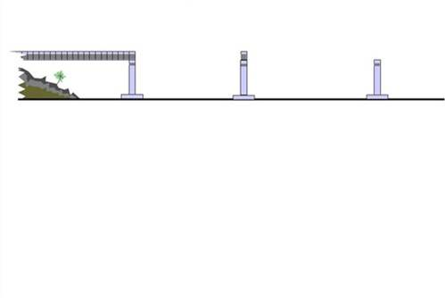

Slide 29
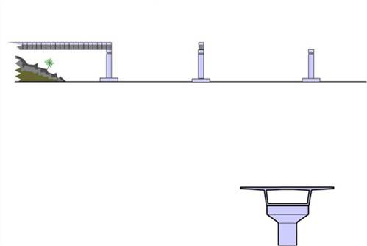

Slide 30
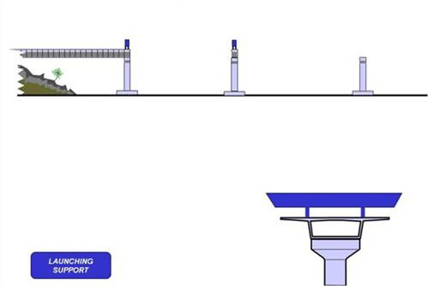

Slide 31
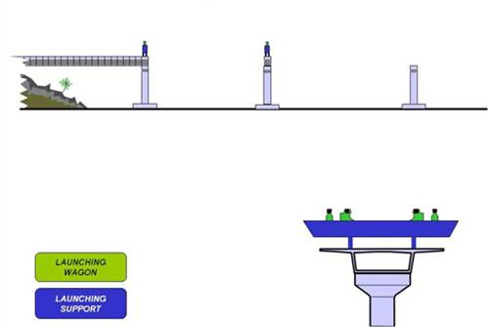

Slide 32
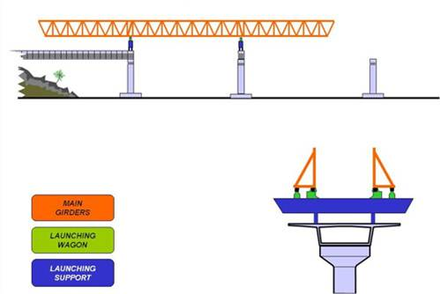

Slide 33
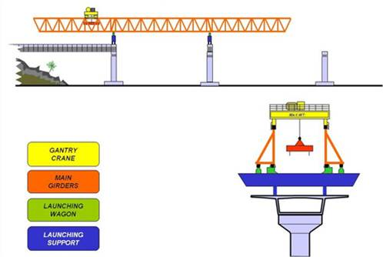

Slide 34
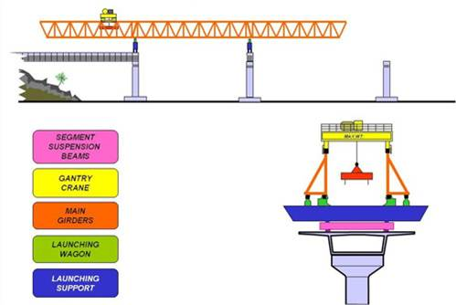

Slide 35
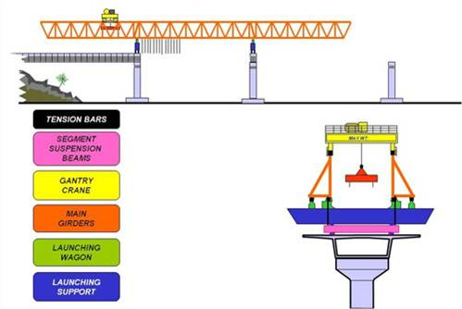

Slide 36
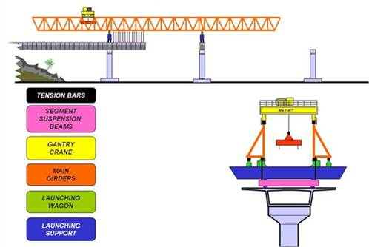

Slide 37
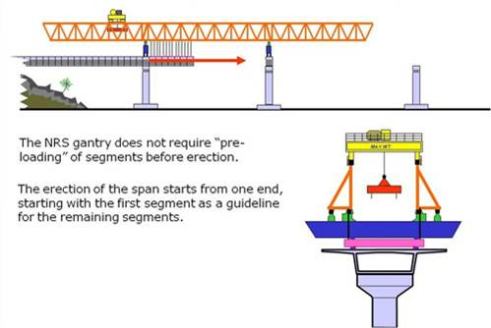

Slide 38
